Slide 1
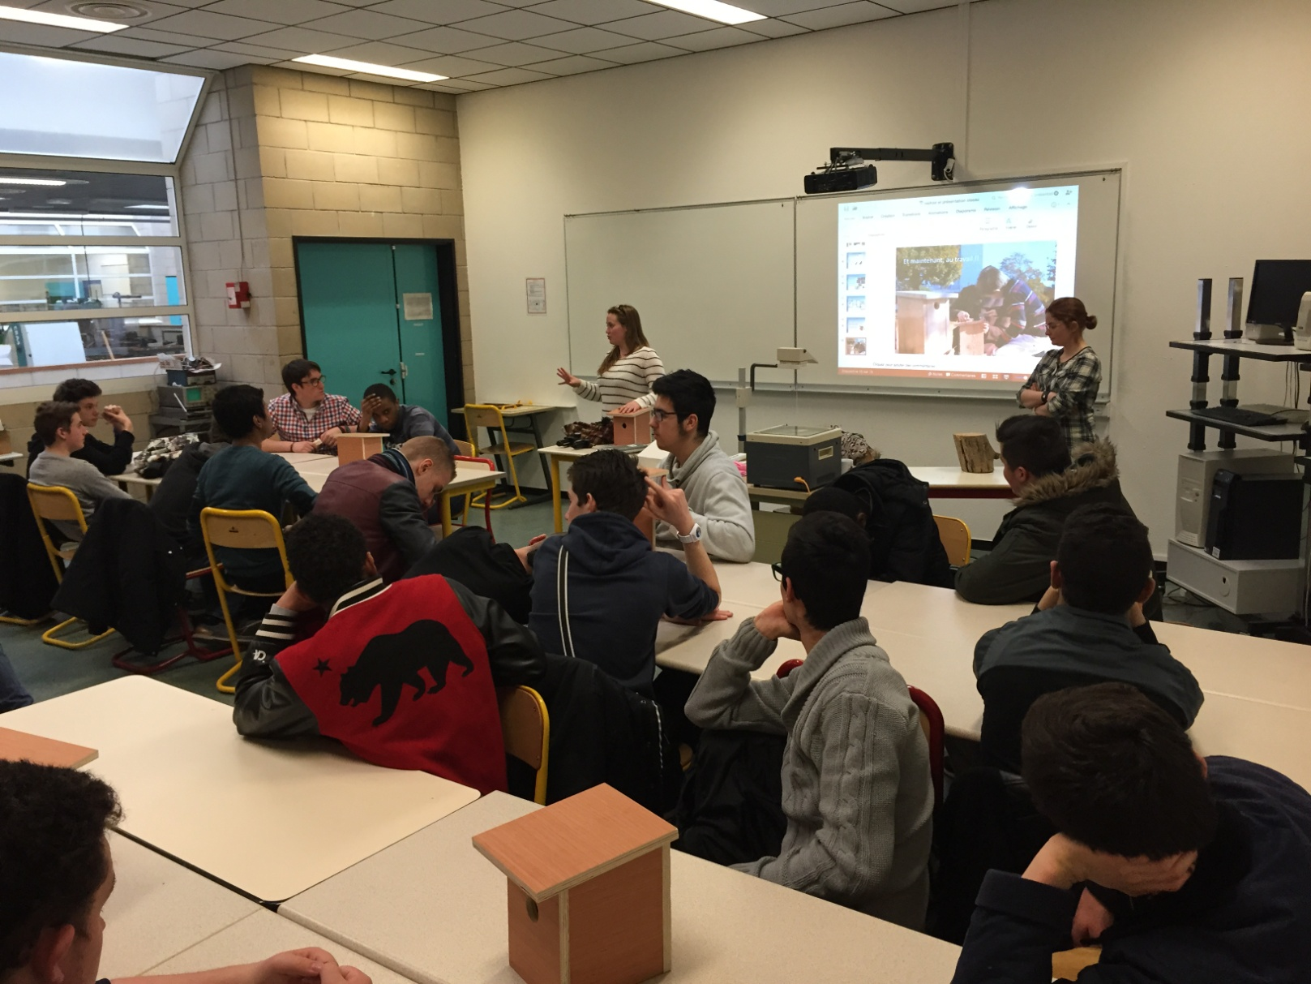
POINT sur la réalisation avec l’intervention de la LPO (ligue pour la protection des oiseaux). Les intervenants expliquent l’intérêt des nichoirs pour les oiseaux au printemps

Slide 2
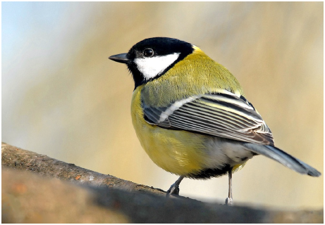
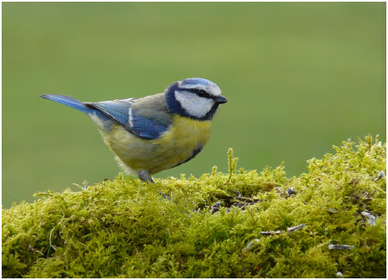
LES ESPECES D’OISEAUX
LA MESANGE CHARBONNIERE
LA MESANGE BLEU

Slide 3
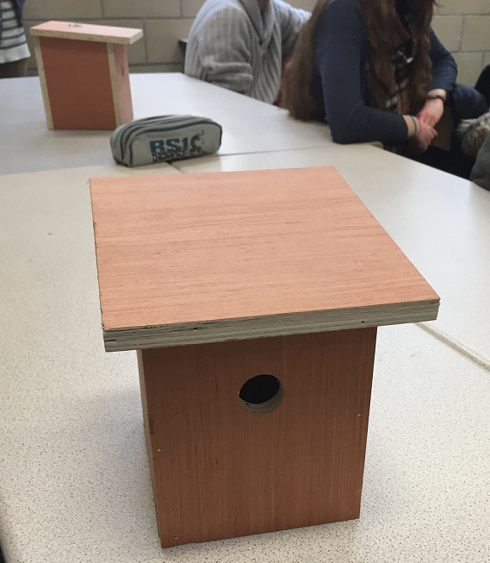
LES NICHOIRS SONT PRES A ETRE POSE
Suite : LA POSE LA SEMAINE PROCHAINE

